Slide 1



Slide 2
CRISP
Plan de Travail
01
Compréhension du métier
04
Modélisation
02
Compréhension des données
05
Evaluation
06
Conclusion
03
Préparation des données

Slide 3

CRISP
Compréhension du Métier
Objectifs Data Science
.
Objectifs Métier
Notes:
Pour la comprehenssion du metier ca se divise en deux chemin qui convergent (l’objectifs metier et les objectif data science) .
Malgre son experience dans le domaine aierien puisqu’elle été forme en 1948 Tunisair n’arriva pas d’etre parmis les companies les plus populaires dans les monde.Tunisair oppere sur 4 continent du globe mais avec un intervalle limité. Les limitations de son budget est un points crucials constaté depuis ,
L’evolution lente de la companie.elle admet une flotte de 28 avions avec une moyenne d’age plus que 16 ans .
C’est pour cela la companie vise a moderniser la flotte pour qu’elle puisse repondre mieux au exigence internationnales.
pour executer notre etude nous devons repondres au question suivants :
Est-ce que la flotte actuelle de Tunisair répond aux exigences internationales ?
- Peut-on affirmer que les modèles disponibles dans la compagnie tunisienne joignent les normes
standards favorisant la concurrence sur l’échelle régionale et/ou internationale ?
- Comment peut-on catégoriser une telle panoplie de modèles d’avions ?
Quel est le profil typique des avions dans le monde ?
D’où nos objectif data science seront la segmentation des avions de tunisair et du monde pour distinguer les caracteristiques
Et enfin trouver une solution ou une équation pour aider les administrateurs de la companie a evoluer la copmpanie.
Dont leurs buts pricipaux seront d’ assurer les conditions les plus favorables aux visiteurs de notre pays,suivre les progrès scientifiques et technologiques et s’adapter avec l’augmentation exponentielle du trafic aérien

Slide 4



CRISP
Compréhension des
Données
Notes:
le long de notre travail , ona a utilisé ses données concernant des flottes régionales tq Egyptair et royal air maroc,
etdes flottes intenationales, citons Air Fance et la Flotte américaine Delta.

Slide 5








CRISP
Compréhension des
Données
Notes:
Nos données sont basées essentiellement sur le plan de la cabine des différents modéles d'avion, la consommation, le coût,
les options technologiques (tq le wifi, le laptop, la disponibilité du courant électrique)
Ainsi, on a utilisé le moyen d'âge pour chaque modéle

Slide 6



CRISP
Préparation des
Données
Vérification de la qualité des données
Construction de nouvelles données
Intégration de données
Notes:
apres la partie de compréhension de métier et données, on arrive maintenant a la partie de préparation de données,
le récolte des données nous a fournies avec 4 data sets de grande taille.
avant de commencer de faire nos études, il faut d'abord inspecter les données pour vérifier s'il sont conforme avec les normes imposés par les méthodes qu'on va utilisé. dans ce cas, on note premièrement le présence des cases manquantes ou ayant dans valeurs illogique (prix ou age negatif), pour préserver l'integrité des données, on a fait une recherche et scrapping extensive pour remplir les cases manquantes et on a éliminer les lignes qu' on n'a pas pu remplir.
on procède maintenant a créer des subsets séparés contenant seulement les variables nécessaires pour chaques traitements ( par ex rendre les donnnées anonymes en éliminant les noms des airlines et avions )
et transformer les données de type qualitative en celles de type quantitative, remplacer les cases de type intervales par ses valeurs moyennes respectives,
enfin mettre les valeurs en échelle pour éviter les problemes d'unité et avoir des resultats claires.

Slide 7
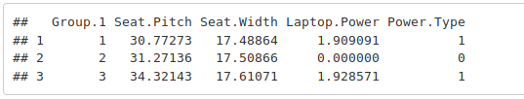
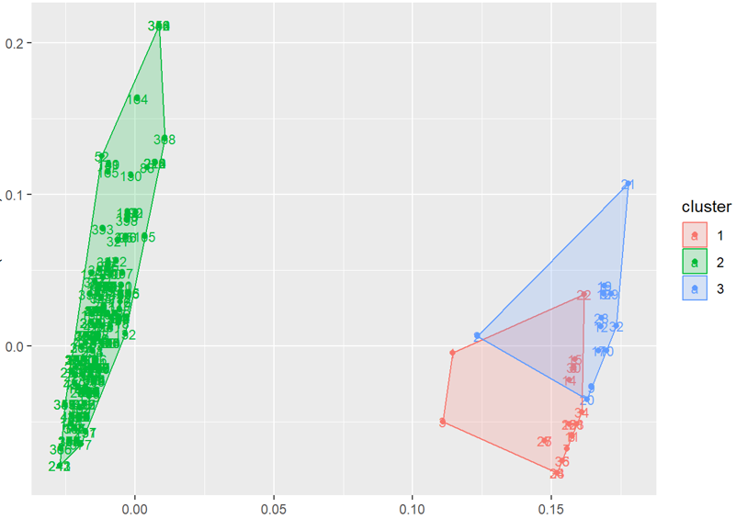





CRISP
Modélisation
Segmentation de la classe économique des compagnies aériennes autour du monde
Segment [1]: Avions Modernes avec les dimensions de chaise les plus petits.
Segment [2]: Avions non Modernes avec les dimensions de chaise moyennes.
Segment [3]: Avions Modernes avec les meilleures dimensions de chaise.

Slide 8
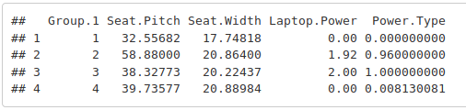
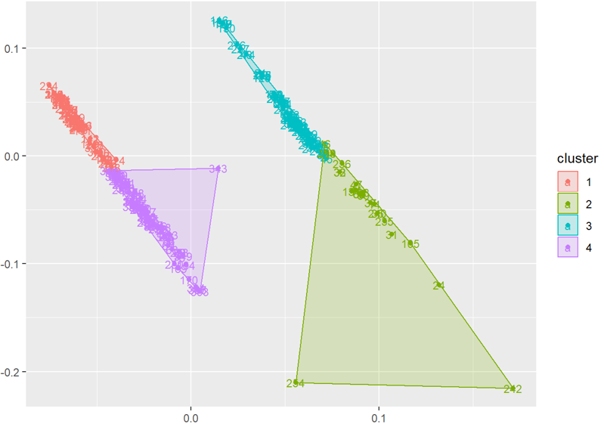
CRISP
Modélisation
Segmentation de la première classe des compagnies aériennes autour du monde
Segment [1]: Avions non Modernes avec les dimensions de chaise les plus petits.
Segment [2]: Avions Modernes avec les meilleures dimensions de chaise.
Segment [3]: Avions Modernes avec les dimensions de chaise intérmédiaires.
Segment [4]: Avions non Modernes avec les dimensions de chaise intérmédiaires.
.

Slide 9
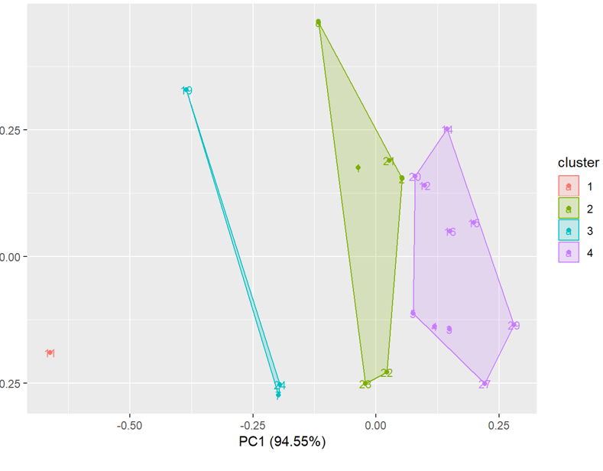
CRISP
Modélisation
 | c1 | c2 | c3 | c4
prix | très élevée | bas | moyen | moyen
capacité | très élevée | faible | elevée | faible
vitesse | elevée | faible | moyenne | moyenne
consommation | moyenne | elevée | moyenne | moyenne

Slide 10
CRISP
Modélisation age & nombre
 | current | historic | total | average age
1 | 14 | 11 | 26 | 18
2 | 78 | 41 | 121 | 9
3 | 15 | 6 | 22 | 6

Slide 11
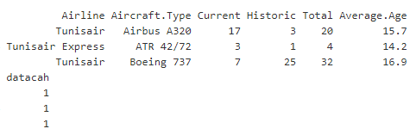
CRISP
Tunisair (âge et nombre)

Slide 12
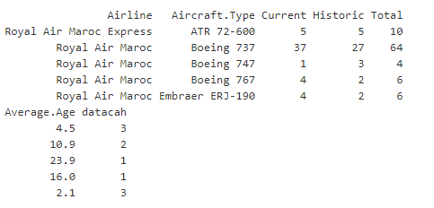
CRISP
Royal air maroc (âge et nombre)

Slide 13

CRISP
egyptair (âge et nombre)

Slide 14




CRISP
Evaluation
Est-ce que la flotte actuelle de Tunisair répond aux exigences internationales ?
Est-ce que les modèles de Tunisair joignent les normes standards favorisant la concurrence ?
Comment peut-on catégoriser une telle panoplie de modèles d’avions ?
Quel est le profil typique des avions dans le monde ?

Slide 15
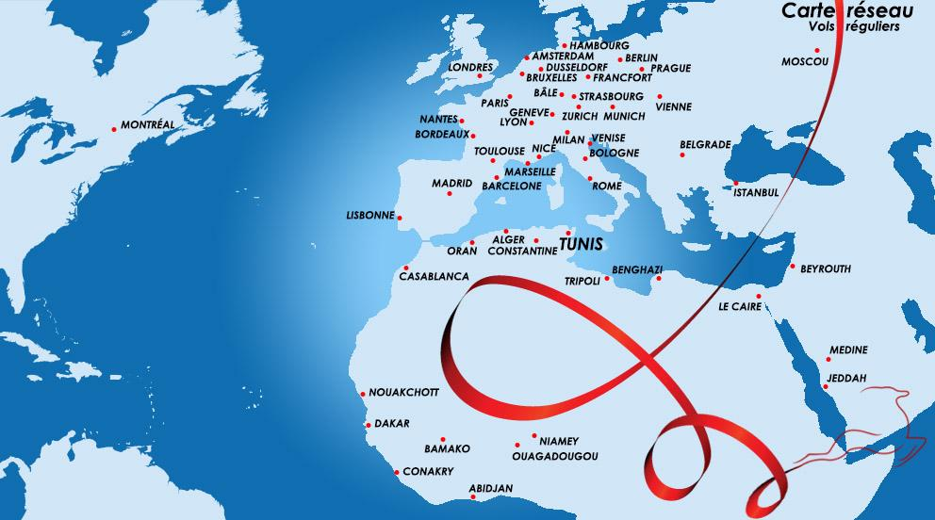
CRISP
Conclusion

Slide 16
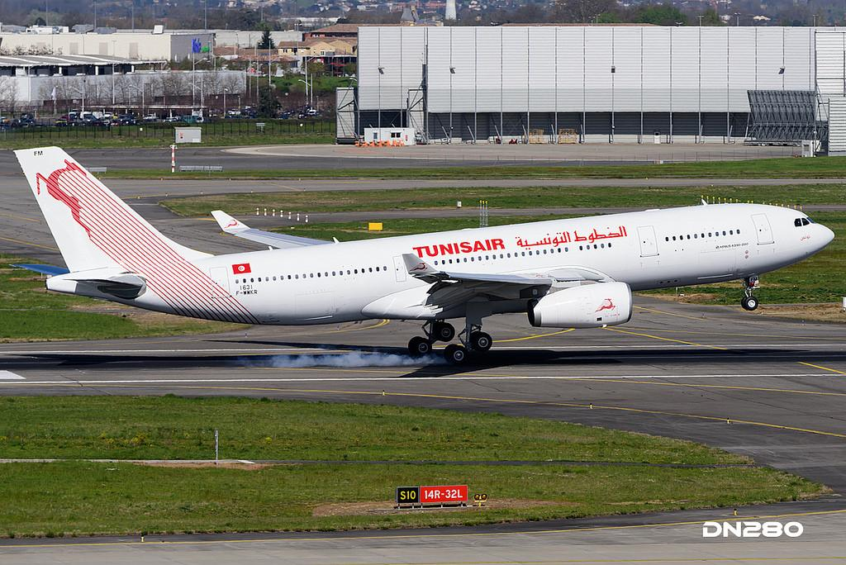
Merci pour
Votre
Attention

